Slide 1

Обзор инновационной экосистемы РФ, мер поддержки, предоставляемых институтами развития и фондами.
Частные инвестиции, бизнес-ангелы
Овчинникова Ольга Владимировна

Slide 2



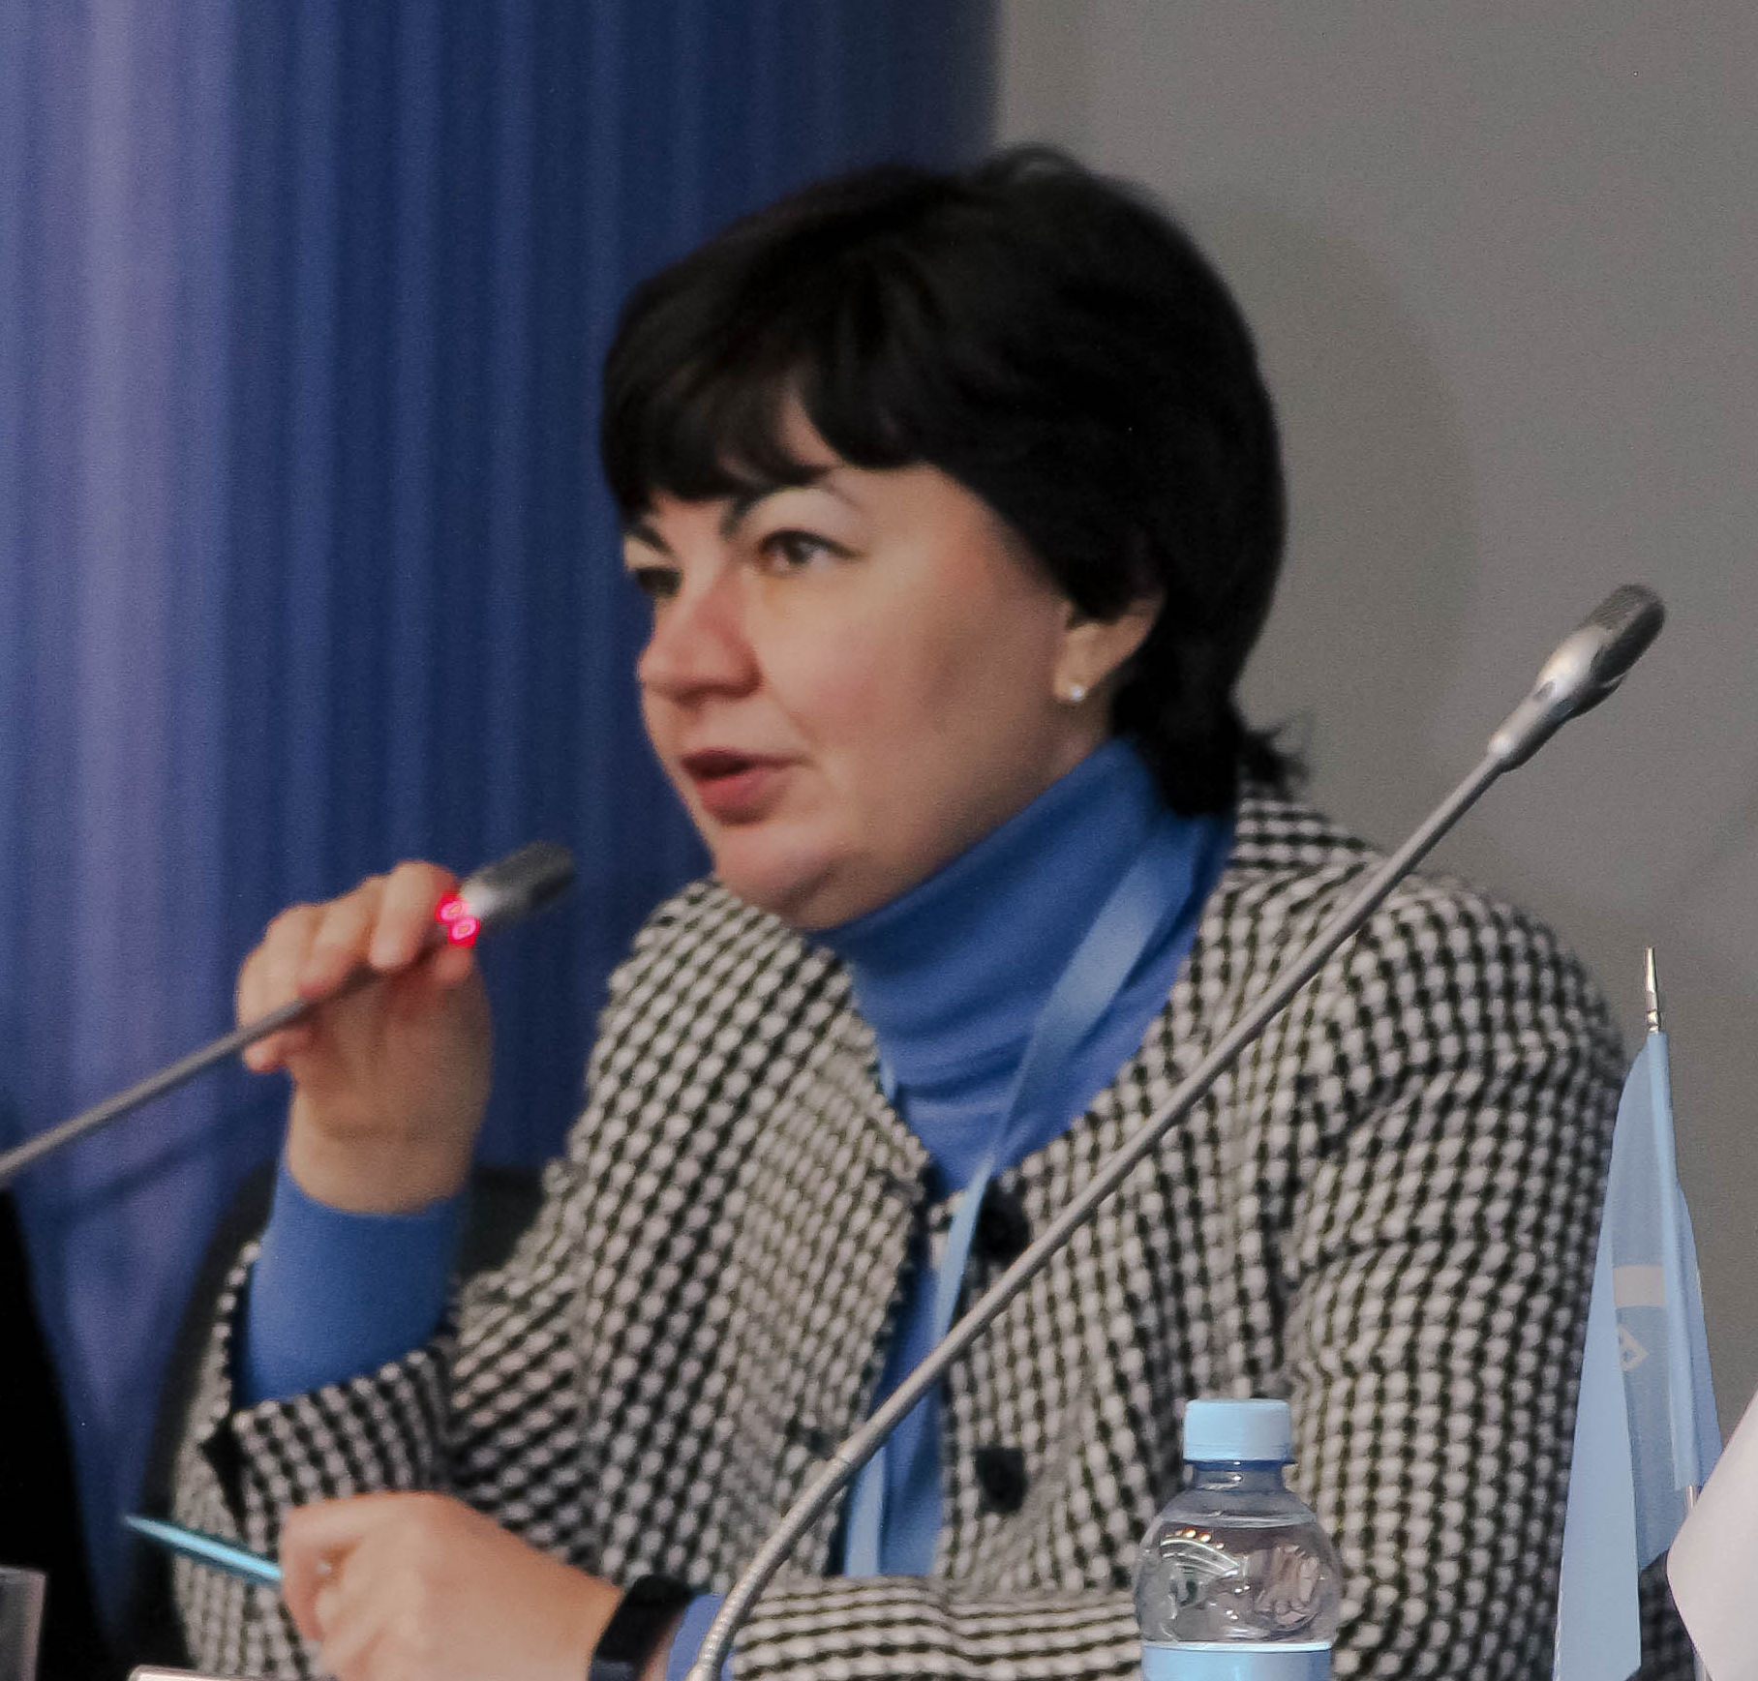



Овчинникова Ольга Владимировна
Руководитель команды авторов ЕАП
Консультант по проектной работе и программе «ВКР стартап» ФГБОУ ВО «УГНТУ»
Эксперт Фонда содействия инновациям с 2012 года и АНО «Центр содействия инноваций РБ»
Работа в стартап-проектах и в технологических компаниях более 20 лет, в том числе, по защите ИС
Трекер проектов

Slide 3





МЕРЫ ИННОВАЦИОННОЙ ПОДДЕРЖКИ В РФ
ФЕДЕРАЛЬНЫЕ ФОНДЫ И ПРОГРАММЫ
Фонд содействия инновациям (ФСИ)
Платформа НТИ
Фонд Сколково
Фонд инфраструктурных и образовательных программ (ФИОП)
Российский фонд развития информационных технологий (РФРИТ)
Акселераторы корпораций: Сбер, РЖД, ВТБ, Росатом, Сибур и другие

Slide 4




МЕРЫ ИННОВАЦИОННОЙ ПОДДЕРЖКИ В РБ
РЕГИОНАЛЬНЫЕ ФОНДЫ И ПРОГРАММЫ
АНО «Центр содействия инновациям РБ»
Венчурный фонд РБ
Центр «Мой бизнес» при АНО агентство РБ по Развитию Малого и Среднего Предпринимательства
Частные инвестиции
ТОСЭР - Территории опережающего социально-экономического развития: Белебей и Кумертау, Нефтекамск и Белорецк, Учалы и Благовещенск

Slide 5

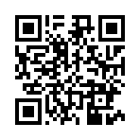




СПАСИБО!
Telegram-канал ЕАП

